Slide 1
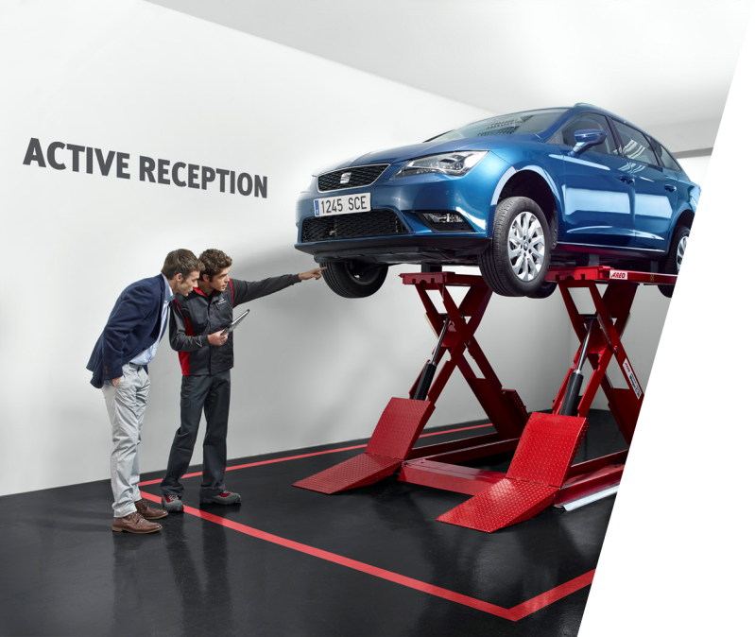
CONVENCIÓN NACIONAL SEAT ESPAÑA
Posventa SEAT
Pedro Elorduy – Director de Satisfacción al Cliente y Posventa

Slide 2
CONVENCIÓN NACIONAL SEAT ESPAÑA
POSVENTA
01 Negocio Posventa
02 Nuevos programas en marcha
2.1 Marketing PV
2.2 Asistencia Técnica
2.3 Atención al Cliente

Slide 3
01 Negocio Posventa

Slide 4
1 Negocio Posventa
Parque a 15años
1.658.101
1.580.840
Previsión de caída del parque de 4,7% para 2015
-4,7%
-7,7%
-15,9%
-1%
Segmento I
1 – 4 años
Segmento II
5 – 7 años
Segmento III
8 –15 años

Slide 5
1 Negocio Posventa
Recambios & Accesorios - Facturación
PASOS TALLER
HORAS FACTURADAS
RECAMBIOS
FACTURACIÓN TOTAL
2015 ARRANCA CON TENDENCIA POSITIVA, Y CONTRARIA A LA CAIDA DEL PARQUE

Slide 6
1 Negocio Posventa
Recambios & Accesorios - Facturación
+35,4%
+13,9%
+16,6%
11,4%
+7,3%
-0,6%
Fuente: Ritmo de Negocio a 25 de marzo
FACTURACIÓN CON TENDENCIA MUY POSITIVA VS. 2014

Slide 7
1 Negocio Posventa
Recambios & Accesorios - Cumplimentaciones
2014
2015
RECAMBIOS
94,3%
109,5%
ACCESORIOS
107,3%
87,9%
ACEITES
58,4%
78,3%
NEUMÁTICOS
85,1%
97,7%
A.M. MECÁNICA
105,1%
123,9%
A.M. CARROCERÍA
103,3%
121,6%
Nota: Datos acumulados a 25 de Marzo’15.

Slide 8
1 Negocio Posventa
Recambios & Accesorios – Campañas Sell-in
/ Previsión de cierre de Campañas Sell-in*:
133,3%
Mecánica:
Carrocería:
105,9%
Segmentos II & III:
100,2%
Autoconsumo:
183,3%
*según resultados calendarizados a 25 de marzo 2015
EXCELENTE CUMPLIMENTACIÓN DE CAMPAÑAS

Slide 9
02 Nuevos programas en marcha

Slide 10
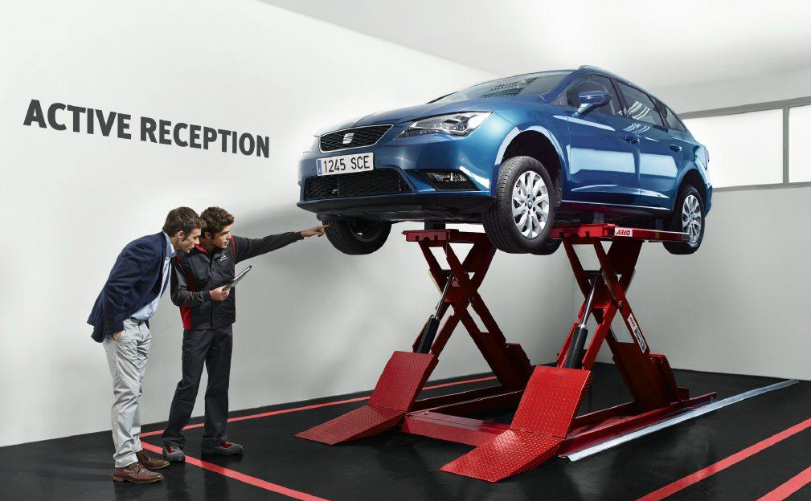
2.1 Marketing Posventa
Incentivo Asesores de Servicio
/ Programa en marcha con éxito desde el 23 de Febrero!
Inscritos: 397 Asesores de Servicio de 272 SSAA
247 Asesores reportando activamente!
/ Ventas reportadas en 4 semanas:
- 3403 Neumáticos
- 537 Baterías
- 1750 Escobillas
- 1341 Pastillas Freno
- 576 Placas de Matricula
- 9 Barras Portantes
APROVECHAD LA PERSONALIZACIÓN DE OFERTAS DE LA CAMPAÑA LOCAL MAR-ABR
PARA EXPLOTAR ESTE PROGRAMA DE INCENTIVOS

Slide 11
2.1 Marketing Posventa
Productos Atípicos
Canal privado
Numero de productos atípicos contratados
1 producto atípico contratado
2 productos atípicos contratados
Canal financiado
ATIPICOS= GARANTÍA DE FUTURO!

Slide 12
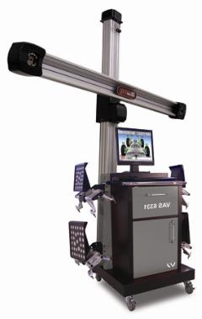
Asistencia Técnica Sistema de alquiler de U&E (26/03/2015)
Grupos | Instalaciónprincipal | Instalación secundaria
1 inst. | 255 | -
2 inst. | 18 | 18
3 inst. | 3 | 6
4 inst. | 2 | 6
Motoras | 7 | 3
TOTAL | 285 | 33
Reducción inversión en herramientas
Reducción costes calibraciones
Reducción consumibles
Simplificación para auditorías estándares
300
Subvención para instalaciones secundarias a partir de 300 adheridos

Slide 13
2.3 Atención al Cliente
C.A.R.
SERVICIO AUTORIZADO
En funcionamiento desde:
¿A quién?
¡No me contestan!
10 de Marzo
Delegado Zona Posventa
Teléfono de contacto: 902 103 599
SERVICIO AUTORIZADO
¿Quién es quién?
Calidad
Garantías
Homologaciones
Logística Recambios
Asistencia Técnica
Marketing PV
Email:
car@seat.es
CAR

Slide 14
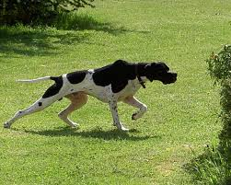
Posventa SEAT España
Vamos de CAZA
Análisis de mercado
Ofertas de Producto y Precio
Marketing & CRM
Clientes Adicionales
y
Negocio Adicional

